Slide 1
第四节
第七章
一阶线性微分方程
一、一阶线性微分方程
二、伯努利方程

Slide 2
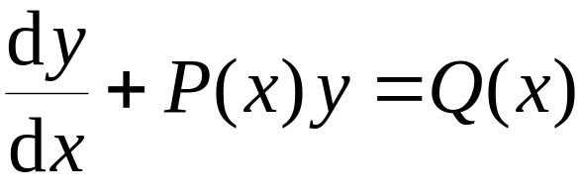
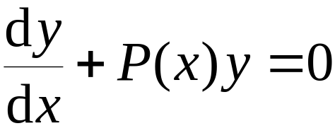
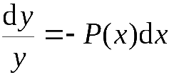
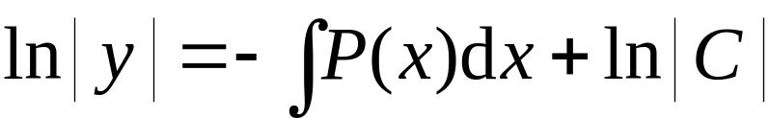
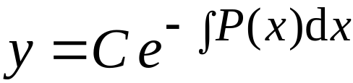
一、一阶线性微分方程
一阶线性微分方程标准形式:
若 Q(x) ≡ 0,
称为齐次方程 ;
若 Q(x) ≡ 0,
称为非齐次方程 .
1. 解齐次方程
P(x)的一个原函数，
不是不定积分
分离变量
两边积分得
故通解为

Slide 3
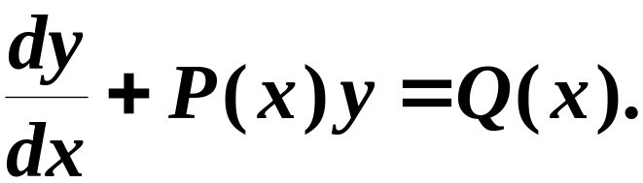
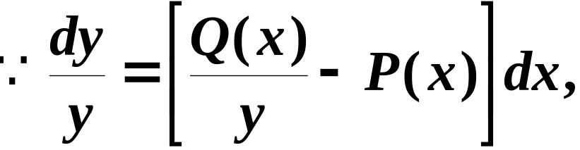
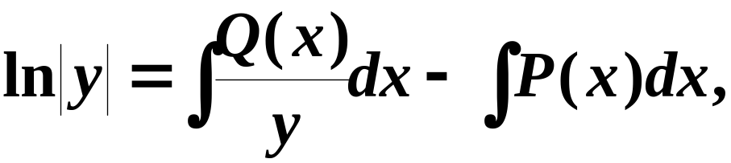
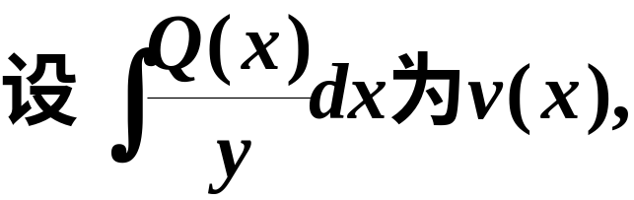
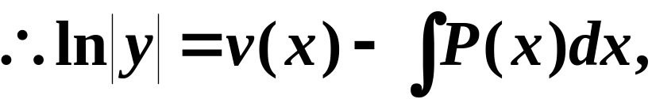
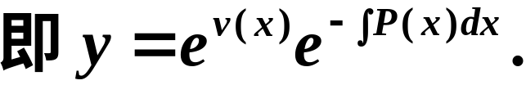

问：如何解线性非齐次方程
讨论
两边积分
非齐次方程通解形式
与齐次方程通解相比:
常数变易法

Slide 4

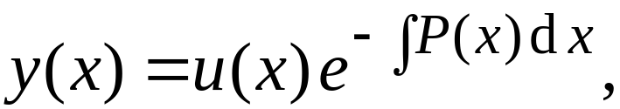
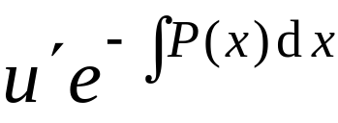
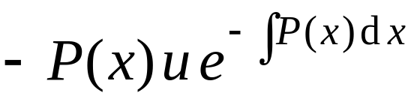
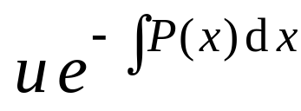


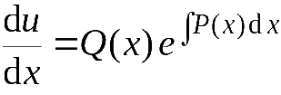
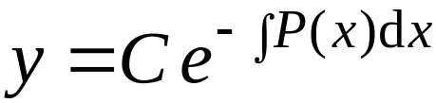
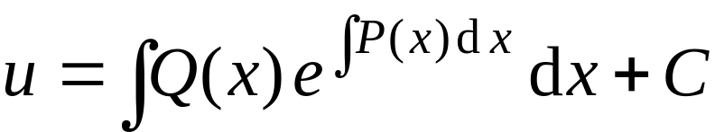
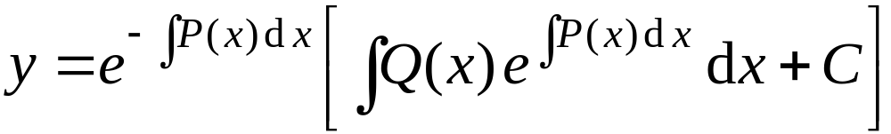
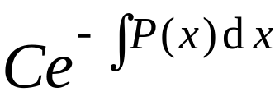
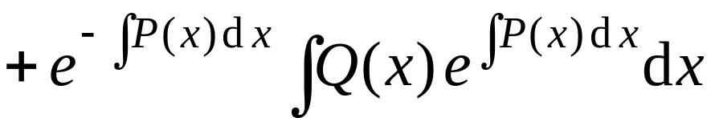

2. 解非齐次方程
用常数变易法:
作变换
则
即
对应齐次方程通解
两端积分得
故原方程的通解
即
齐次方程通解
非齐次方程特解(C=0)

Slide 5
一阶线性微分方程求解
解法1：常数变易法
1 解对应的齐次方程:
设所得通解为
2 做变换
代入原始方程中求解

Slide 6
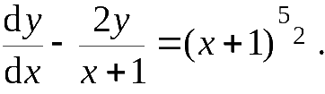
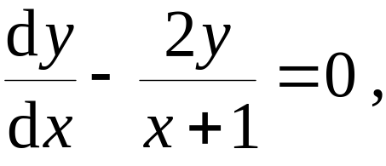
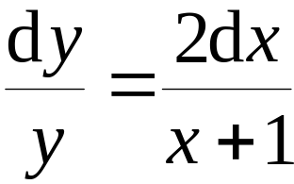

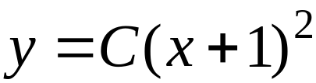
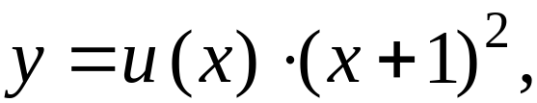
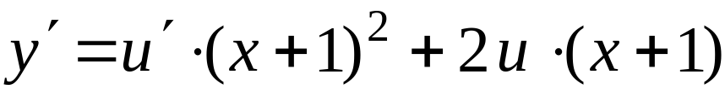

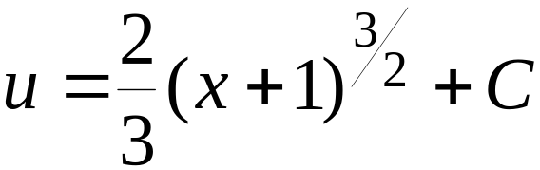
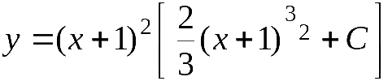
例1. 解方程
解1: 先解
即
积分得
即
用常数变易法求特解. 令
则
代入非齐次方程得
解得
故原方程通解为

Slide 7
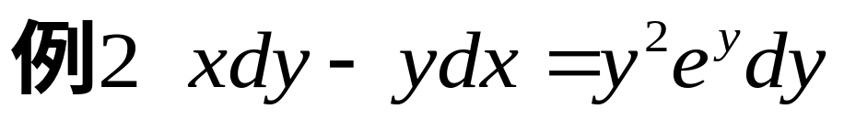

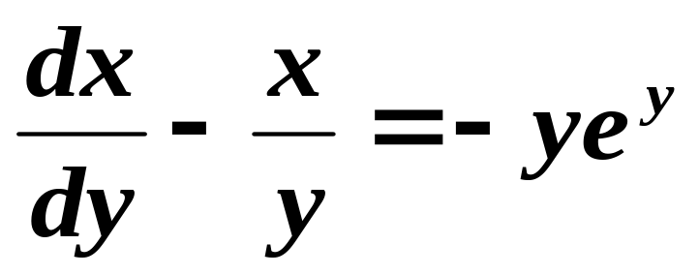
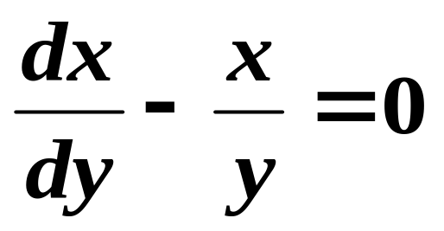
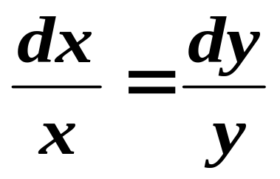
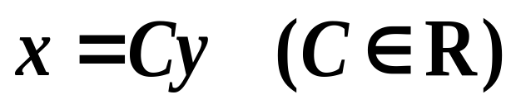
解:
这是线性方程吗？
1 :变形为
是关于函数 x=x(y) 的一阶线性方程！
2:求解齐次方程
齐次方程通解是

Slide 8
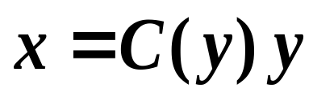
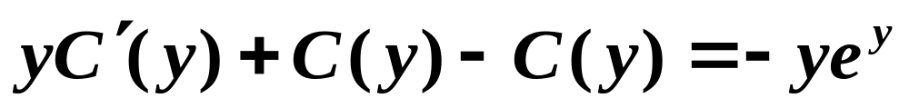
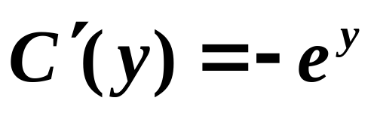
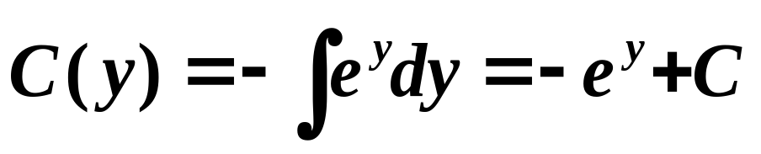
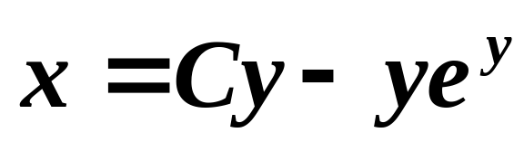
3:用常数变易法解非齐次方程
假设非齐次方程的解为
代入方程并计算化简
积分得
通解

Slide 9
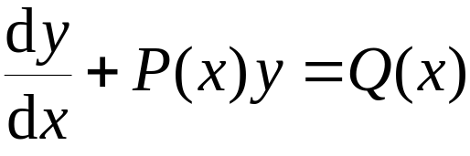
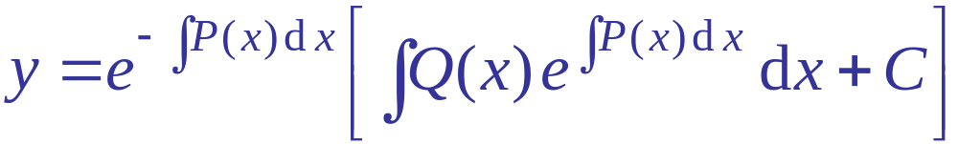
解法2：公式法
1 将原始方程化为一阶线性微分方程标准形式:
2 套公式

Slide 10
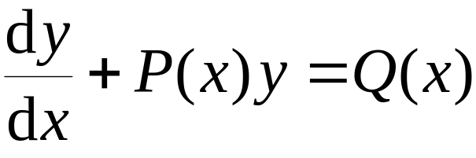
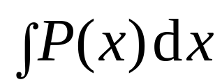
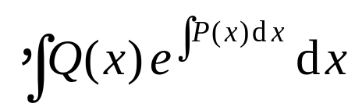
若套用公式需注意：
1 原始方程必须化为一阶线性微分方程标准形式，
并正确写出P(x),Q(x)
2 公式中的
是一个原函数（任选一个即可），而不是不定积分。

Slide 11

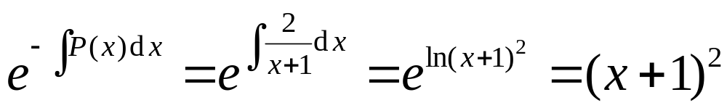
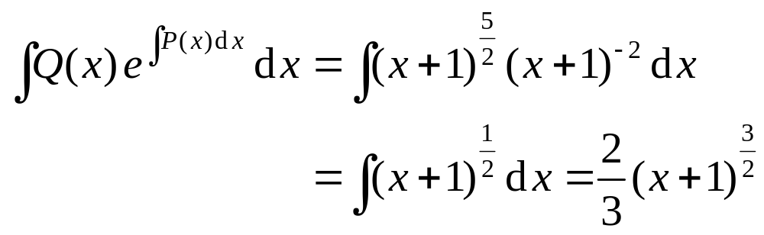
例1. 解方程
解2：套公式
故原方程通解为

Slide 12
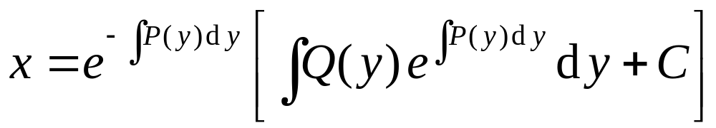
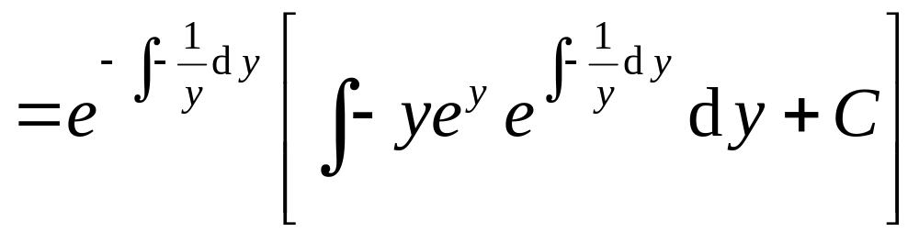
解:
1 :变形为
2:套公式求解
通解

Slide 13






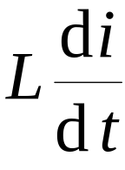
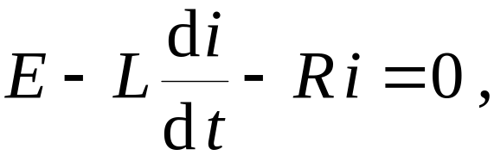


例3. 有一电路如图所示,
其中电源
电阻 R 和电
感 L 都是常量,
求电流
由回路电压定律:
∼
解: 列方程 .
在闭合回路中, 所有支路上的电压降为 0
已知经过电阻 R 的电压降为R i
经过 L的电压降为
因此有
即
初始条件:

Slide 14














解方程:
∼
利用一阶线性方程解的公式可得
由初始条件:
得

Slide 15






因此所求电流函数为
∼
解的意义:
暂态电流
稳态电流

Slide 16






二、伯努利 ( Bernoulli )方程
伯努利方程的标准形式:
解法:
除方程两边 , 得
令
(线性方程)
求出此方程通解后,
换回原变量即得伯努利方程的通解.
Notes:
运行时, 点击相片, 或按钮“伯努利”, 可显示伯努利简介,并自动返回.

Slide 17




例4. 求方程
的通解.
解:
这是一个伯努利方程，以y²除方程两端
令
则方程变形为
一阶线性方程

Slide 18








其通解为
将
代入, 得原方程通解:

Slide 19







练习：
解: 这是一个n=1/2的伯努利方程，

Slide 20







例5 用适当的变量代换解下列微分方程:
1
解: 令
则
变量替换化为可分离方程
故有
即
解得
所求通解:
( C 为任意常数 )

Slide 21







解
分离变量法得
所求通解为

Slide 22






3
解：两端同除以y，得
令
则
这是一个一阶线性微分方程，解得
所求通解为

Slide 23









4： 求一连续函数f(x)满足
积分方程
解：方程两边对x求导

Slide 24
求积分方程注意：
1 先通过求导化为微分方程；
2 把积分方程化为微分方程时，不要忘记加初始条件，有的初始条件是题目给定的，有的初始条件是根据方程所带的变上限积分的积分限来确定的。

Slide 25





内容小结
1. 一阶线性方程
方法1 先解齐次方程 , 再用常数变易法.
方法2 用通解公式
2. 伯努利方程
化为线性方程求解.
3. 选择适当的变量代换，化为可分离方程求解.

Slide 26










形式
解法
直接可分离
可分离方程
齐次方程
令
一阶微分方程
齐次方程
一阶线性方程
直接可分离
非齐次方程
套公式或常数变易
伯努利方程
一阶非线性方程
根据问题特点做适当的变量代换
其他

Slide 27










思考与练习
判别下列方程类型:
提示:
可分离 变量方程
齐次方程
线性方程
线性方程
伯努利方程

Slide 28







备用题
1. 求一连续可导函数
使其满足下列方程:
令
提示:
则有
利用公式可求出

Slide 29














2. 设有微分方程
其中
试求此方程满足初始条件
的连续解.
解: 1) 先解定解问题
利用通解公式, 得
利用
得
故有

Slide 30








2) 再解定解问题
此齐次线性方程的通解为
利用衔接条件得
因此有
3) 原问题的解为

